Slide 1
Ділова атрибутика

Slide 2

вІЗИТКИ
Візитка – це необхідний атрибут дипломатичної практики.

Slide 3


Види візиток
Ділові візитки

Slide 4
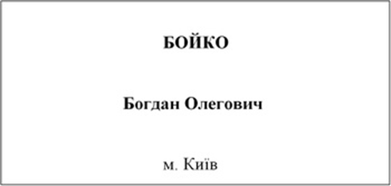
Особисті візитки

Slide 5

Комбіновані візитки

Slide 6


Рекламні візитки

Slide 7

Візитка фірми

Slide 8

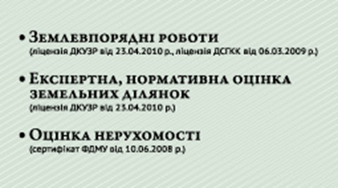
Двохсторонні візитки

Slide 9

Ділові подарунки

Slide 10

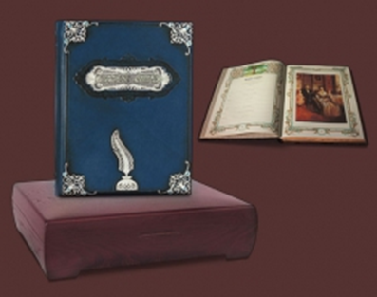
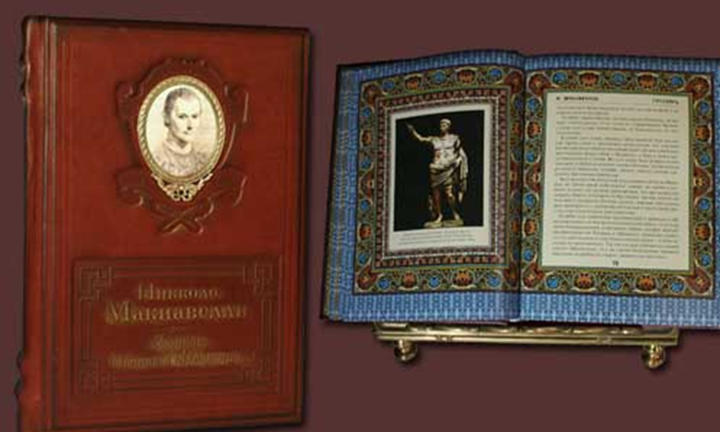
УНІВЕРСАЛЬНИМ ПОДАРУНКОМ ВВАЖАЄТЬСЯ КНИГА,ЯКУ МОЖНА ВРУЧИТИ БУДЬ-ЯКІЙ ЛЮДИНІ ІЗ БУДЬ-ЯКОГО ПОВОДУ.

Slide 11
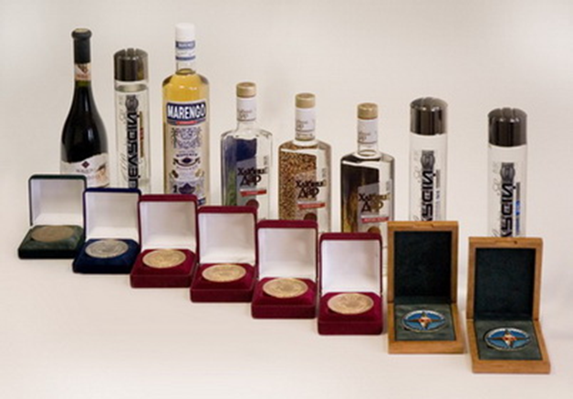
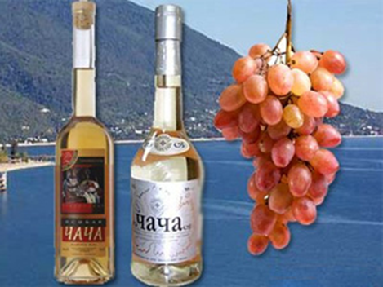
ЗА ДОСТАТНЬО ТІСНОГО ЗНАЙОМСТВА МОЖЛИВІ І ТАКІ ПОДАРУНКИ ЯК:
Національні напої

Slide 12
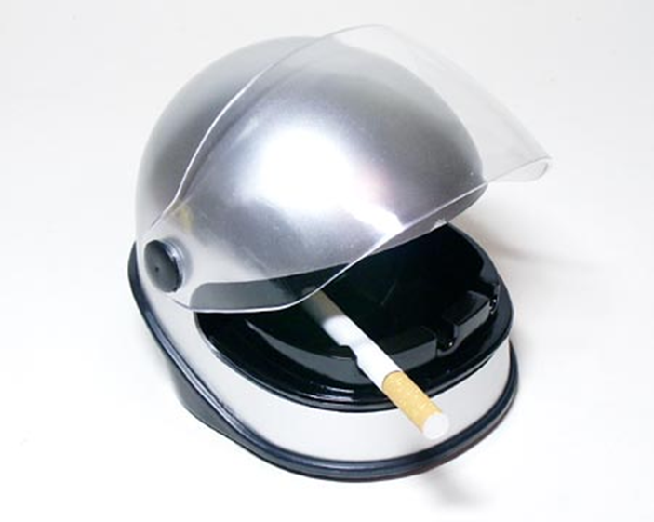
Приладдя для паління

Slide 13
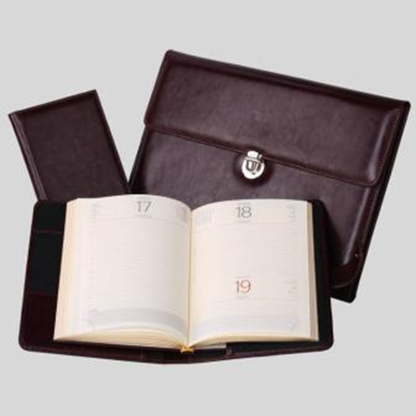
Вироби зі шкіри

Slide 14
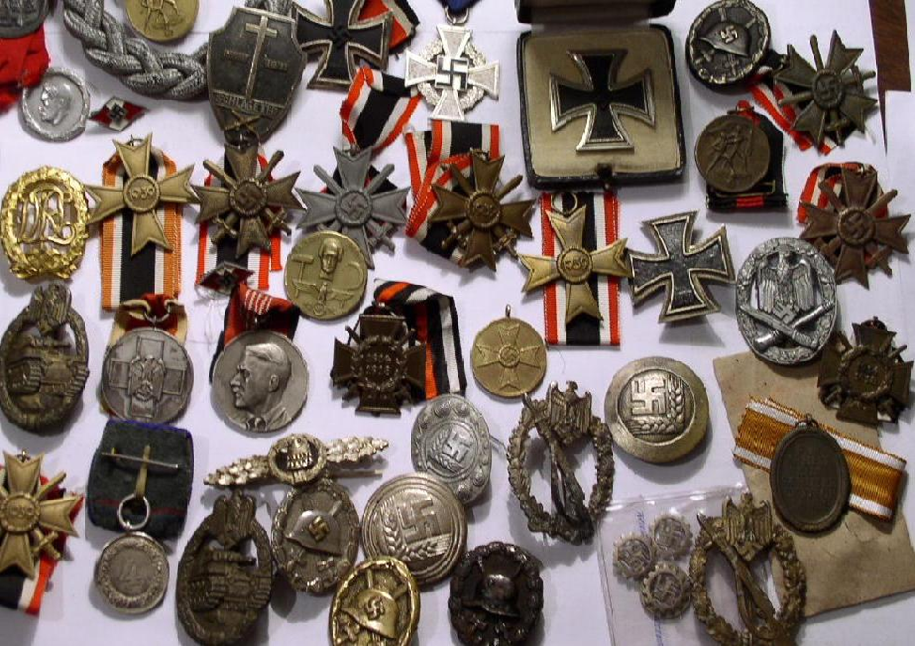
Неможна дарувати важливі речі,за винятком,антикваріату і коштовностей,які підносяться тільки в особливих випадках

Slide 15
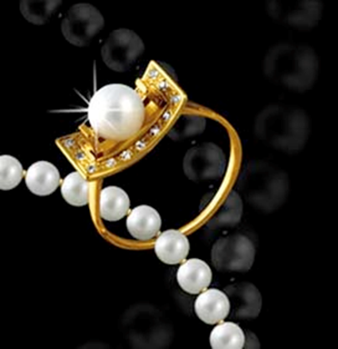
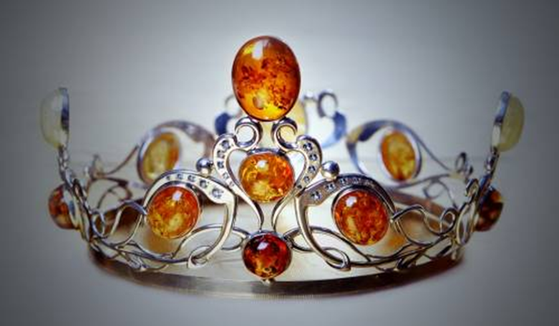

Slide 16
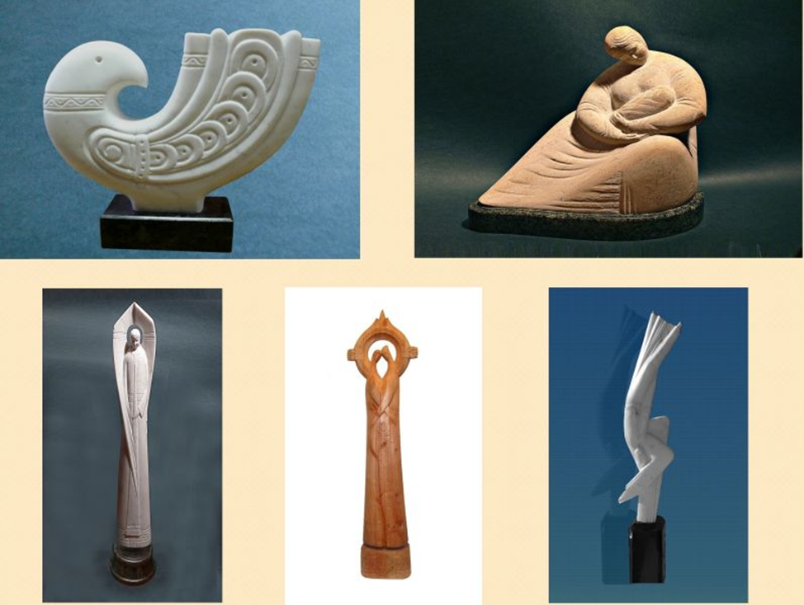
При діловому візиті в іншу країну доречно дарувати:
Гравюри

Slide 17
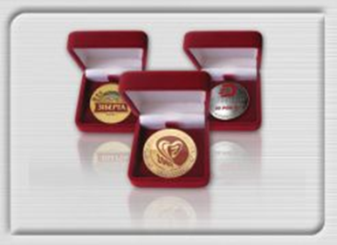
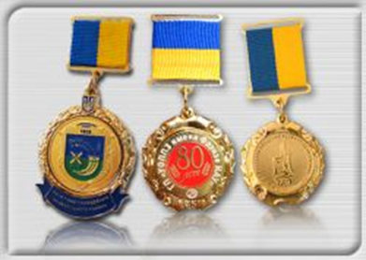
Пам‘ятні медалі

Slide 18
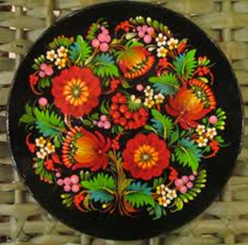
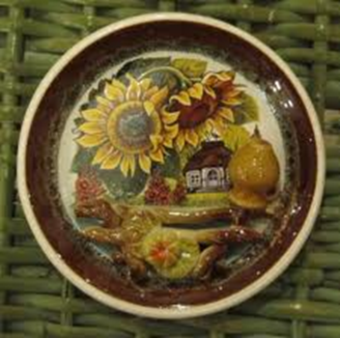
Настінні тарілки

Slide 19
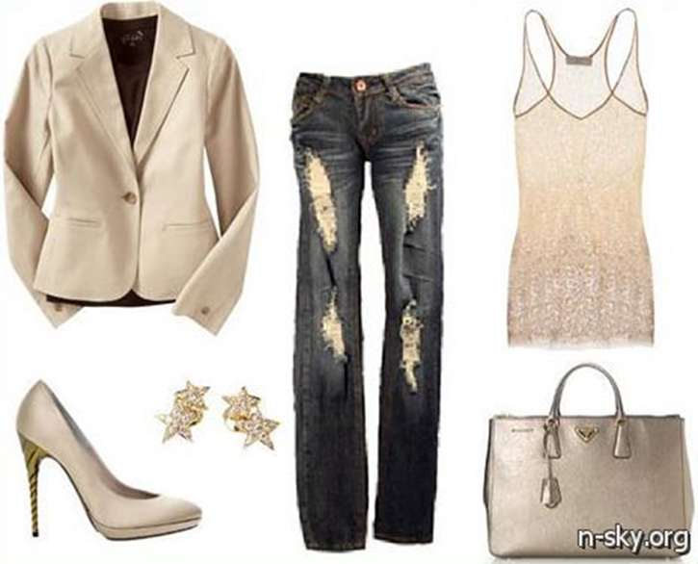
Діловий етикет забороняє дарувати:
Одяг

Slide 20
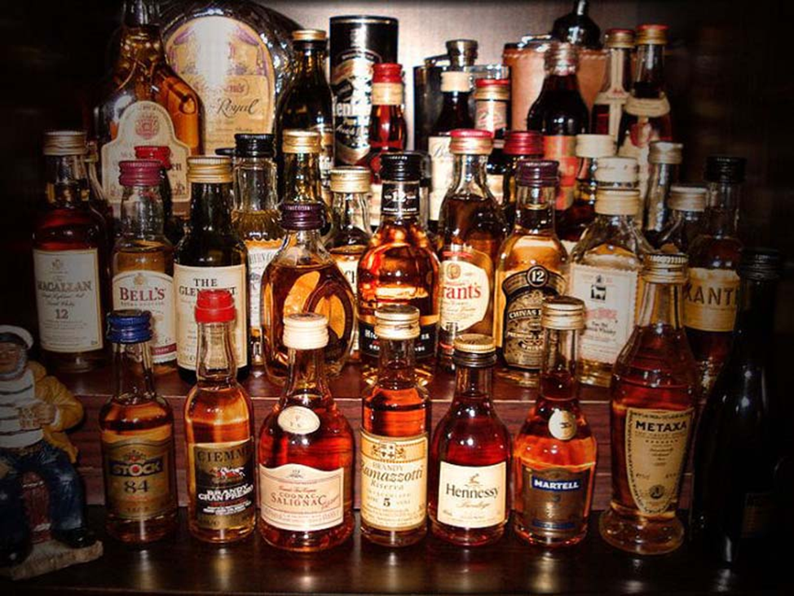
Алкогольні напої

Slide 21
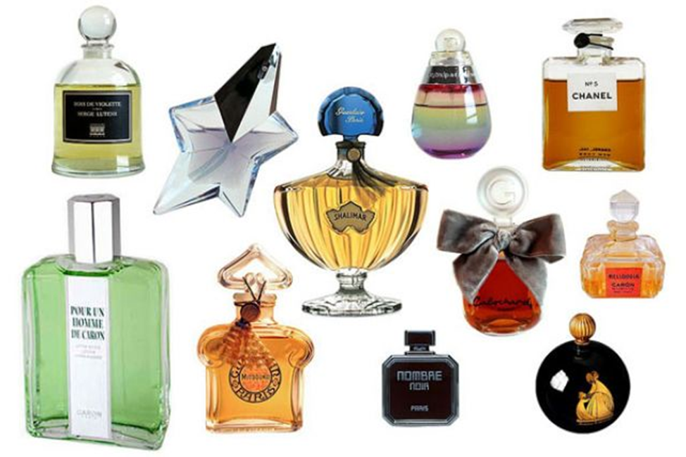
Парфумерію

Slide 22
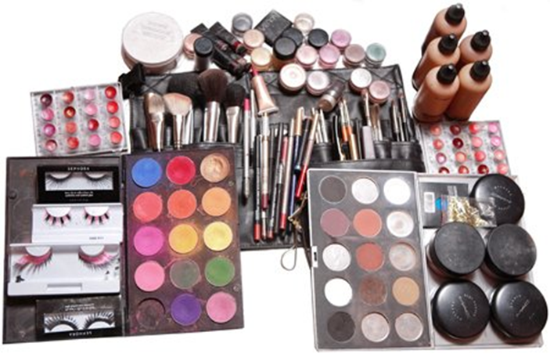
Косметику

Slide 23
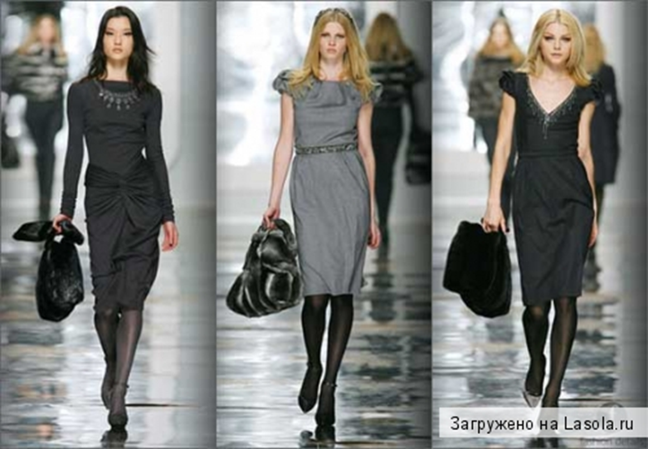

Діловий одяг
Діловий стиль передбачає дотримання ряду основних правил,в числі яких:
Колір

Slide 24

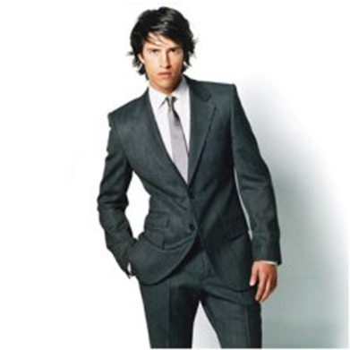
Узори

Slide 25
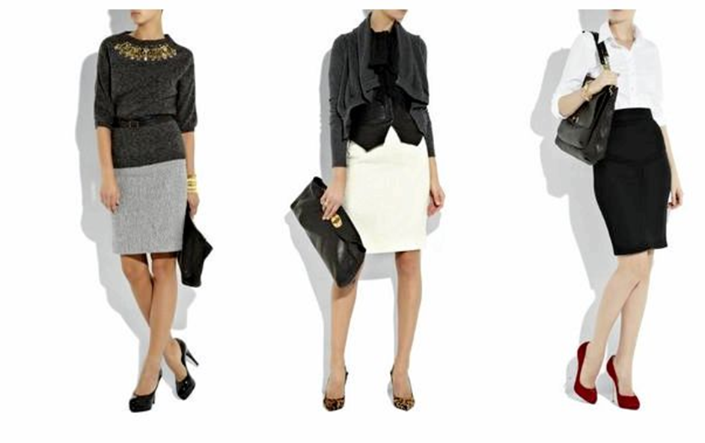
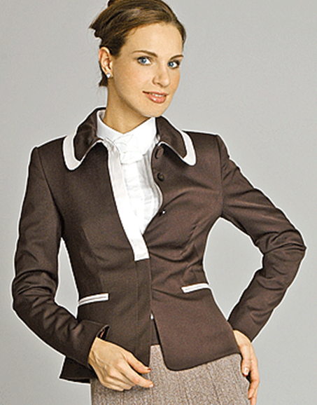
Силует

Slide 26
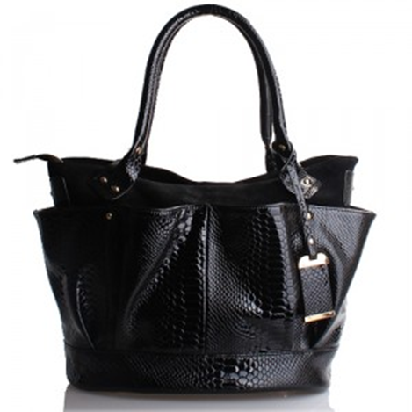
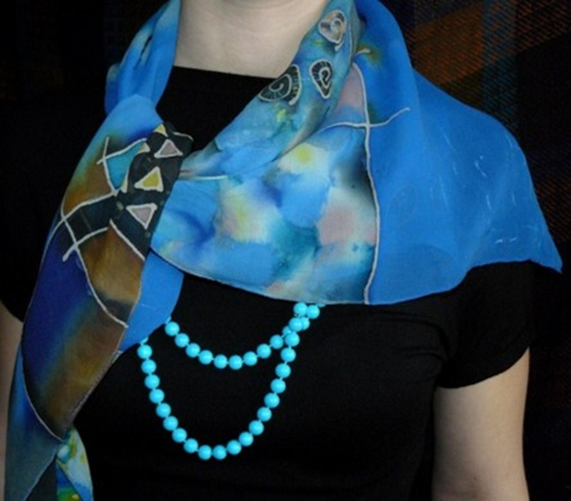
Аксесуари

Slide 27
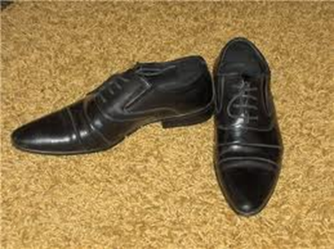
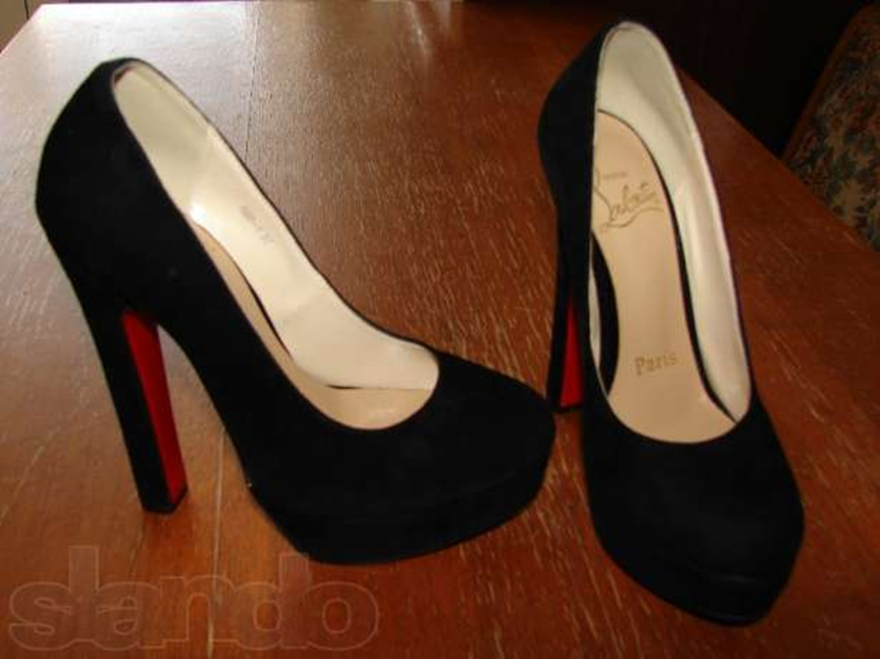
Взуття

Slide 28
Дякую за увагу

